Slide 1


SNS EM FOCO 2025
PARA ONDE VAMOS

Slide 2

COMPROMISSO
SOCIAL
CONTRATUAL
Artigo 64.º “todos têm direito à proteção da saúde (…), direito realizado através de um Serviço Nacional de Saúde”.

Slide 3
O DESENVOLVIMENTO DO SISTEMA DE SAÚDE PORTUGUÊS É SUSTENTADO PELO COMPROMISSO
Awareness
CENTRALIDADE
Pessoas
corresponder às necessidades, expetativas e aspirações das pessoas, relativas à sua saúde.
CENTRO DE GRAVIDADE
Serviço Nacional de Saúde
que as cuida, serve e empodera
COMPLEMENTADO
Estratégia Cooperativa Explicita
Pelo setor privado social e pelo setor privado com fins lucrativos
Notes:
Este compromisso resulta da evolução do sistema de saúde português nas últimas décadas e encontra-se expresso na Constituição da República Portuguesa. O sistema de saúde português – não o Sistema Nacional de Saúde ou o Sistema Português de Saúde (não existe qualquer instituição portuguesa que corresponda a estas designações) – com um Serviço Nacional de Saúde como sua principal referencia, o seu centro de gravidade.

Slide 4
O DESENVOLVIMENTO DO SNS e PLANEAMENTO ESTRATÉGICO
Plano de Emergência e Transformação
Num período tão curto não é possível delinear com a adequada fundamentação e a adesão dos principais atores da saúde, um plano estratégico para o desenvolvimento do SNS e do sistema de saúde
A monitorização externa terminou em Março de 2025.
Seria expectável que, após criado o PETS, se iniciasse a preparação de uma Estratégia de Transformação, tirando partido dos diversos recursos técnicos disponíveis no Ministério da Saúde (DGS, ACSS, INSA) e no Estado (PLANAPP).
Também seria de esperar que a referida Estratégia estabelecesse uma articulação sólida entre o Plano de Emergência e os outros dois pilares do programa de Governo – o Plano Plurianual de Desenvolvimento do SNS (agora Quadro Global de Referência do SNS) e o Plano Nacional de Saúde
Notes:
Sabendo que num período tão curto não é possível delinear com a adequada fundamentação e a adesão dos principais atores da saúde, um plano estratégico para o desenvolvimento do SNS e do sistema de saúde

Slide 5

Cenário 1:
SNS reforçado por uma rede de cuidados de saúde de proximidade, e por uma política de promoção de saúde.
Cenário 2:
Processo de desinvestimento progressivo no SNS, com redução da sua capacidade transformativa e substituição por resposta concorrencial.

Slide 6
Cenário 1:
A ideia de “centro de saúde” constitui a principal dimensão soberana do SNS.
A transformação e consolidação do Centro de Saúde deve ser o centro do processo de transformação do SNS.
Indicadores internacionais demonstram sustentadamente a qualidade dos cuidados de proximidade em Portugal:
O número de adultos com hipertensão e LDL bem controlada aumentou mais de 40% na última década, ajudando a reduzir a mortalidade cardio e cerebrovascular.
Em 2023, o país apresenta a 2ª taxa mais baixa da UE de internamentos evitáveis e menos de metade da média do conjunto dos países.
Portugal apresenta há várias décadas das mais elevadas taxas de cobertura vacinal contra um vasto grupo de doenças infeciosas.
Notes:
Quando discutimos coletivamente o modelo de saúde da nossa sociedade, caímos na tentação de priorizar a doença sobre a saúde. O imediatismo do impacto da doença aguda, da emergência, da cirurgia adiada, da consulta atrasada, ultrapassa a perspetiva sobre o nosso ciclo de vida coletivo.
Em boa verdade, a maioria das pessoas atravessa grande parte das suas vidas saudável, ou pelo menos estável, do ponto de vista clínico. Este facto, deveria transportar o foco de atenção para a rede de cuidados primários que acompanha as pessoas e famílias.
Simultaneamente, mesmo quando analisamos os cuidados necessários para a maioria das situações de doença, estes ocorrem ao nível dos cuidados de saúde primários. Basta rever as 15 principais causas de Anos Vividos com Incapacidade em Portugal. Dor lombar, Depressão, Diabetes, Ansiedade, Osteoartrose, Cefaleia, Dor Cervical, Asma, DPOC, Quedas, são alguns exemplos cuja primeira linha de cuidados são os cuidados de saúde primários.

Slide 7
Cenário 1:
A sustentabilidade, a capacidade transformadora da rede de proximidade do SNS depende da revisitação e reforço da ideia de “centro de saúde” cada vez mais diferenciado, multiprofissional e eficaz.
Rever as USF, as UCC, as ECCI, as equipas de Hospitalização Domiciliária, equipas Comunitárias de Cuidados Paliativos de forma integrada é um processo imperativo do SNS.

Slide 8
Cenário 2:
A última revisão do Quadro Global de Referência 2025-2027, impôs um travão significativo ao recrutamento de recursos humanos e com metas sem evolução na produção de consultas, cirurgias e tempos de espera para os próximos dois anos.
Estamos perante um desinvestimento direto no SNS.
Admitindo a necessidade de controlar a despesa, qualquer mecanismo para aumentar a eficiência passa por rever modelos de governação em saúde e governação clínica.
Fazer menos com menos será uma tarefa fácil de cumprir, mas irá agravar a situação do SNS.
Não estamos perante um sistema em colapso. Estamos perante um sistema com problemas sérios que precisam de ser resolvidos com rigor, não com falta de ambição ou pânico.
Notes:
Não estamos perante um sistema em colapso. Estamos perante um sistema com problemas sérios que precisam de ser resolvidos com rigor, não com pânico.
Exames e consultas em excesso, modelo de consulta hospitalar desatualizado, prescrições discutíveis... há enormes oportunidades de melhoria sobre a governação atual, antes de estrangular o acesso a recursos humanos e técnicos fundamentais para garantir cuidados.

Slide 9
Cenário 2:
O crescimento da despesa em saúde em Portugal tem acompanhado, de forma razoável, o crescimento do PIB, e a taxa de variação dos custos não diverge significativamente da média da OCDE.
Mais importante: os resultados do SNS são, apesar de tudo, bastante aceitáveis — em indicadores como mortalidade evitável, esperança de vida ou cobertura de cuidados primários.
A discussão sobre o futuro deve potenciar modelos de maior autonomia, mais financiamento, mais recursos humanos, mais informação, mais integração com o setor social, maior responsabilidade na gestão e maior foco na promoção.

Slide 10
EXPECTATIVAS E REALIDADE - ANÁLISE POR TEMÁTICAS
PROFISSIONAIS E SNS
CAC
FINANCIAMENTO
USF-C
PLANO PLURIANUAL
RECURSOS
CUIDADOS DE PROXIMIDADE
INTEGRAÇÃO CUIDADOS
QGR/PDO
LINHA SNS24
SISTEMAS DE INFORMAÇÃO
ECCI
Notes:
56 colaboradores no documento

Slide 11
RECURSOS
CUIDADOS DE PROXIMIDADE
TEXTOS TEMÁTICOS
Recriar os
Centro de Saúde
Orçamento Geral do Estado
Plano Plurianual para o SNS
Recursos Humanos no SNS
Da multimorbilidade à integração de cuidados
Resposta à Doença Aguda
Avaliação Tecnologias

Slide 12
RECURSOS

Slide 13
PROFISSIONAIS E SNS
O problema dos recursos humanos é o mais urgente
Um inquérito nacional (IHMT/PLANAPP) revela satisfação global moderada (3,2/5) com os vencimentos como fator mais crítico e 37% dos profissionais com sintomas de burnout.
Apenas 10% dos jovens SNS se declaram satisfeitos com as condições de trabalho, e mais de 60% referem que os horários inviabilizam conciliar vida profissional e pessoal.
O SNS tem um problema sério de retenção de recursos humanos. Forma médicos, enfermeiros e técnicos — e depois perde profissionais para quem pode pagar mais, com horários mais previsíveis e esquemas remuneratórios muito mais favoráveis ao ato.
Notes:
Na prática, este é o ponto que mais preocupa quem trabalha na gestão do sistema e discute a expansão de parcerias no terreno.

Slide 14
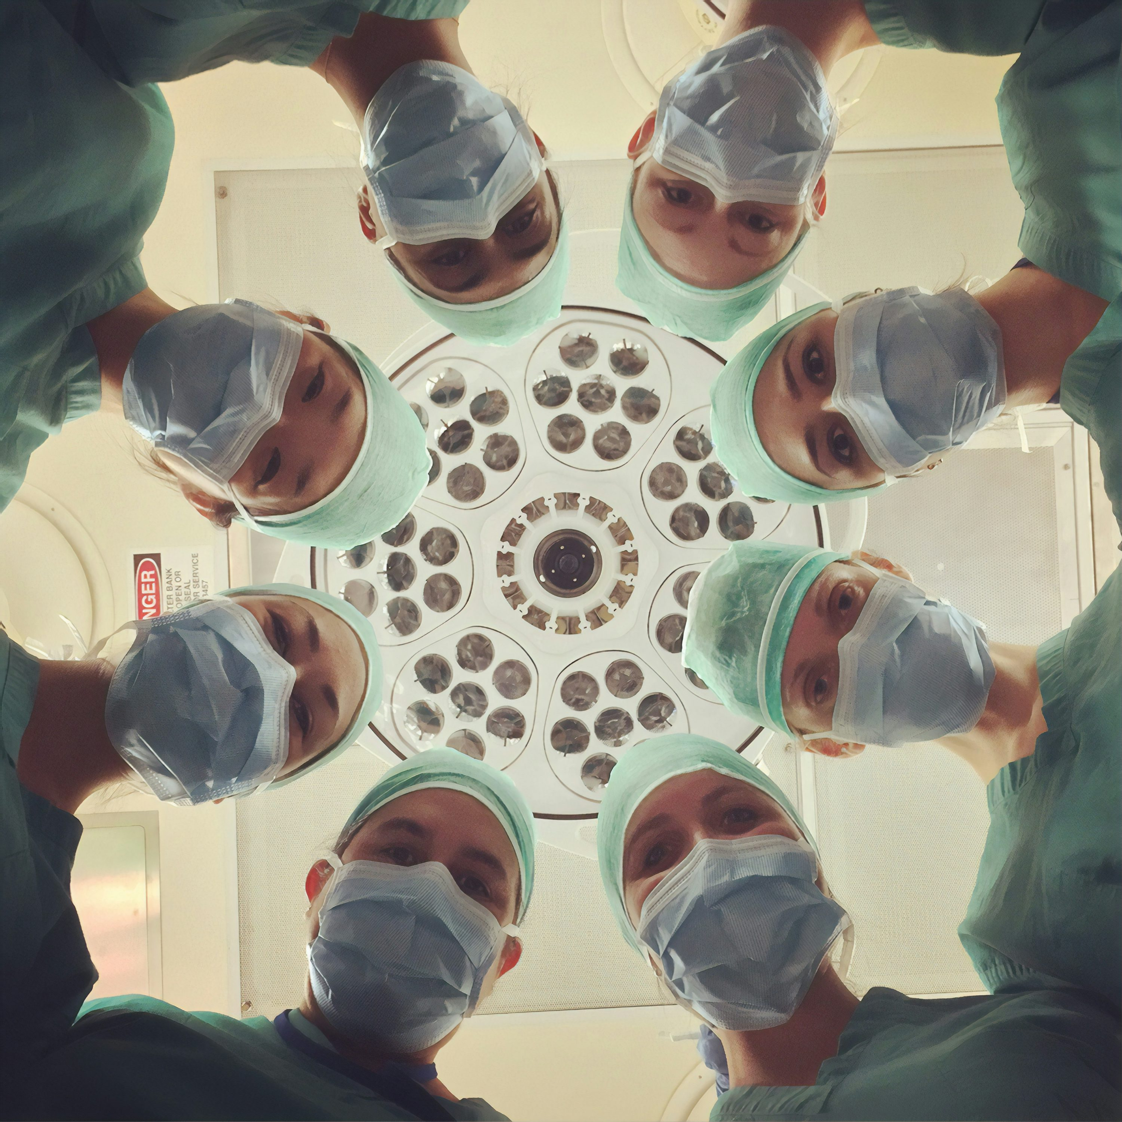

Slide 15
PROFISSIONAIS E SNS
O resultado é conhecido: o SNS concentra as funções mais exigentes, menos programáveis e menos rentáveis, enquanto o sector privado e social capta atividade mais previsível e mais lucrativa.
Se se expandirem parcerias sem resolver esta assimetria, o efeito prático é o de financiar, com dinheiro público, a erosão da capacidade operacional do prestador público.
A solução é discutir a sério a uniformização de carreiras nos diferentes sectores, sem coartar a possibilidade de diferenciação com base no mérito, e criar regras que evitem distorções concorrenciais graves no mercado de trabalho em saúde.
Notes:
A ACSS apresentou um Plano para 2030:
condições de trabalho dignas e seguras;
(ii) modalidades de contratação flexíveis e criteriosamente reguladas (concursos com calendário e critérios publicados, contratos sem termo alinhados com mapas de pessoal, dedicação plena com requisitos e avaliação, mobilidade com preservação de direitos e mecanismos excecionais apenas como último recurso, com limites e reporte);
(iii) carreiras atraentes e progressão por mérito;
(iv) remuneração justa e equilibrada entre setores e territórios;
(v) formação inicial e contínua financeiramente protegida;
(vi) planos de atração e retenção em zonas carenciadas (interior e áreas metropolitanas com défices persistentes);
(vii) proteção da saúde mental e programas de bem-estar;
(viii) regulação do âmbito de atuação profissional e desenvolvimento da complementaridade de competências (skill-mix).

Slide 16
Financiamento vs contratação externa
2010-2025
Nos últimos 15 anos, o Ministério das Finanças, não só desenha como
também gere o orçamento da saúde.
Sub-financiamento presistente.
O aumento da atividade assistencial não tem sido suficiente para melhorar o acesso de forma estrutural — as listas de espera persistem, a pressão nas urgências não abranda e há áreas do país com cobertura claramente insuficiente.
Contratação externa pode ser a solução? O Estado pode pagar e subcontratar atividade aos sectores privado e social. Parece simples? Na verdade, não é.

Slide 17

Financiamento vs contratação externa
O problema central é que contratamos produção sem comprar resultados. E há uma diferença entre ambas as dimensões.
Em Portugal, temos mecanismos administrativos de conferência de faturação nas convenções e acordos mas estamos muito longe de ter um sistema maduro de auditoria clínica e de faturação sistemática que responda a perguntas fundamentais:
- este ato era clinicamente indicado ?
- código utilizado corresponde ao que foi feito ?
A comparação internacional confirma que os sistemas com maior pluralidade de prestadores que funcionam melhor não têm menos regulação — têm melhor regulação.
Notes:
Nos Países Baixos, por exemplo, a supervisão da qualidade e segurança dos prestadores está separada da fiscalização económica e da gestão de denúncias de fraude — são entidades distintas, com mandatos claros.
Em França, a certificação hospitalar pela Haute Autorité de Santé aplica-se por igual a estabelecimentos públicos e privados, com ciclos regulares e avaliação independente.

Slide 18
Modelo de Pagamento
Comparar Prestadores
O modelo atual de pagamento ao ato gera algo previsível:
No contexto da prestação de cuidados de saúde financiados pelo Estado, deveria ser possível comparar de forma estruturada e homogénea indicadores:
estimula volume.
dificulta a coordenação entre níveis.
não recompensa resultados.
efetividade clínica,
segurança,
experiência do doente,
readmissões,
complicações,
mortalidade ajustada ao risco,
custo por episódio.
A expansão da contratação externa que não reforme previamente os modelos de pagamento não está a comprar eficiência, está a financiar volume.
Os doentes devem escolher sem lhes dar informação sobre os resultados dos diferentes prestadores ?

Slide 19
Financiamento vs contratação externa
Por outro lado, do ponto de vista da gestão hospitalar, a estrutura de propriedade e governação de um prestador não é irrelevante.
Modelo retorno financeiro a curto prazo vs Missão de serviço público vs Modelo não lucrativo
Contratação externa:
entidades não lucrativas com forte lógica de reinvestimento?
limite ao lucro?
limites à distribuição de lucros provenientes do financiamento público?
Notes:
Nos Países Baixos, por exemplo, a supervisão da qualidade e segurança dos prestadores está separada da fiscalização económica e da gestão de denúncias de fraude — são entidades distintas, com mandatos claros.
Em França, a certificação hospitalar pela Haute Autorité de Santé aplica-se por igual a estabelecimentos públicos e privados, com ciclos regulares e avaliação independente.

Slide 20
Plano Plurianual para o Desenvolvimento » Quadro Global de Referência
Plano Plurianual para o Desenvolvimento do SNS deveria assegurar:
1 - a previsibilidade e a sustentabilidade financeira
4 - o investimento nas infraestruturas necessárias
2 - a autonomia de gestão
5 - a inovação técnica e tecnológica indispensável
3 - uma política para as profissões de saúde,
6 - um enquadramento para a cooperação com os setores social e privado.
Quadro Global de Referência do SNS – uma perspetiva trianual:
desempenho assistencial
desempenho económico-financeiro
recursos humanos
plano de investimentos

Slide 21
Plano Plurianual para o Desenvolvimento » Quadro Global de Referência
A ausência de metas quantificadas, de mecanismos de monitorização e de sistemas regulares de reporte público compromete a capacidade de acompanhamento e avaliação do QGR, fragilizando a transparência e a responsabilização.
Em 2025, esperava-se consolidar um orçamento plurianual, acompanhado de um plano igualmente plurianual de contratações com calendários de concursos e monitorização da execução, reduzindo a volatilidade e a adoção de medidas ad hoc.
2024
2025
2026
Novembro 25 – revisão em baixa

Slide 22



Plano Plurianual para o Desenvolvimento » Quadro Global de Referência
Em novembro de 2025 foi publicada nova versão, para o triénio 2025-2027, com efeitos a 1 de janeiro de 2025, com redução de 5% para 2,4% no aumento nas contratações de recursos humanos, para 2025 e 1,9% para 2026.
Menos 2,3 milhões de consultas médicas, e menos 45 mil cirurgias face às metas definidas para 2024.
Verifica-se uma previsão de estagnação da percentagem de utentes em lista de espera para consulta dentro dos tempos máximos de resposta garantida (45,2% em 2025 e 45,3% em 2027)
5% para 2,4%
833 mil » 778 mil
841 mil » 801 mil
45,2% » 45,3%
Notes:
RH - Existem hospitais que baseados no QGR aprovado em 2024, já atingiram o limite que tinha sido fixado pelo QGR 2025 (1,9%), sobrando pouca margem para contratar (0,5%) em 2026.
Listas de espera - Significa que nos próximos dois anos, mais de metade dos utentes vão continuar a esperar mais do que o tempo recomendado por uma consulta de especialidade.

Slide 23
Quadro Global de Referência » PDO
Novembro 25
QGR revisão em baixa
Jan
Dez
Julho 24
PDO aprovado
Dezembro 25
PDO aprovado
PDO » expressam as estimativas de custos/investimentos para o ano seguinte, assim como os recursos humanos necessários para o cumprimento dos objetivos planeados.

Slide 24
CUIDADOS PROXIMIDADE

Slide 25
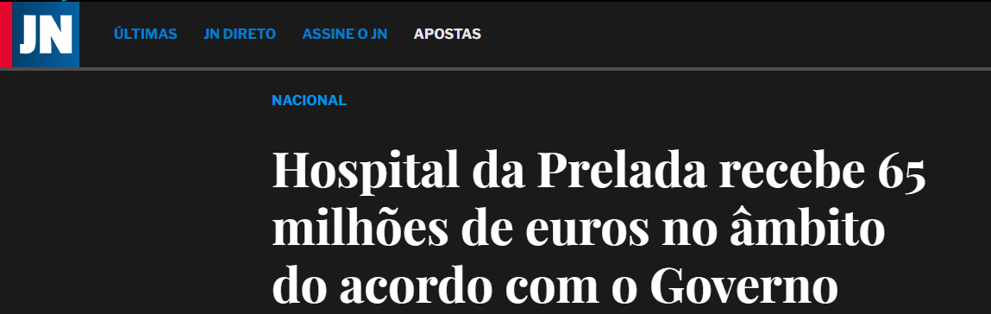

CAC
DOENÇA AGUDA
Os CAC pretendem reduzir a procura hospitalar, no entanto, existe o risco de introduzir os utentes em circuitos errados, criando portas de entrada que não conduzem àquele que deve ser o percurso do utente
45€/utente
Segundo a ULSSanta Maria, o novo centro de Sete Rios deu apenas resposta a cerca de 10% das pulseiras verdes e azuis da urgência hospitalar, em média 7 utentes/dia.

Slide 26
CAC
DOENÇA AGUDA
Até ao momento, não se conhecem dados disponíveis que permitam avaliar o impacto quer dos dois primeiros CAC (Lisboa e Porto), quer dos restantes 13 abertos até agosto de 2025.
Elementar garantir uma discussão pública dos resultados desta iniciativa:
a) os dados de acesso,
b) tempos alvo de atendimento,
c) taxa de resolução clínica,
d) taxas de referenciação posterior para serviços de urgência,
e) custos operacionais por CAC,
f) análise de custo-efetividade por CAC.

Slide 27
USF-C
CUIDADOS PROXIMIDADE
USF-C constituem uma transferência ao setor privado e social de competências que não dispunham, criadas e financiadas pelo próprio Estado, dentro das mesmas ULS, concorrendo com as unidades existentes, nomeadamente por recursos escassos.
Ainda mais difícil de entender quando as USF-B são um modelo com evidência científica comparada com outros países.
Lançar USF-C sem criar em simultâneo um plano de desenvolvimento das USF-B em vigor e atualização da reforma dos CSP é tirar futuro ao SNS.
Quando se criam USF-C e a lei diz aos milhares de profissionais que trabalham em USF-C que não podem transitar de modelo, estamos a derrotar a ideia de futuro.
Notes:
Quando se criam unidades inovadoras ao ponto de captar recursos em regiões em que falta acesso a cuidados, e por outro lado, proíbe-se a passagem dos profissionais do SNS para estas unidades, estamos a castigar os profissionais a ficar no SNS. Estas unidades são melhores mas vocês não podem vir para cá.

Slide 28

USF-C
CUIDADOS PROXIMIDADE
Desconhece-se se esta teve apoio por parte do PlanAPP, um organismo do Estado que apoia a definição e implementação de políticas públicas e respetiva análise prospetiva.
Não houve qualquer envolvimento da ENA ou da USF-AN.
Este modelo tem fortes exigências no sentido de assegurar contratos programa.
O desenho terá de ser bem delineado para que o SNS não fique refém dos contratos e possa monitorizar o desempenho destas unidades, ou terminar o contrato em caso de desrespeito pelo seu cumprimento.

Slide 29
CUIDADOS PROXIMIDADE
LINHA SNS24
A Linha SNS24 será seguramente útil se atender a tempo nas semanas de alta incidência de doença aguda. Pode ajudar a dar resposta aos que, infelizmente, ainda não têm equipa de saúde familiar. E pode prestar informação útil, em várias circunstâncias
Contudo, a realidade de 2025 demonstra que (dados ERS):
De Janeiro a Setembro recebeu 5,8 milhões de chamadas, mas 1,46 milhões (25,1%) não foram atendidas
Encaminha para teleconsultas por médicos que desconhecem a informação clínica, ou referencia para Centros de Atendimento Clínico, pessoas com equipa de saúde familiar e vagas de consulta nas suas Unidades.
Orienta para soluções diferentes pessoas do mesmo agregado na mesma situação aguda.

Slide 30
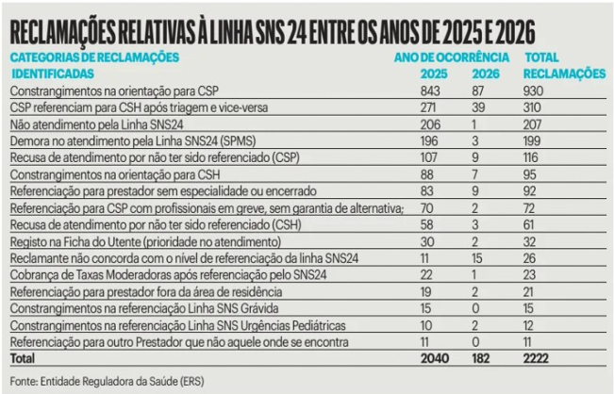
CUIDADOS PROXIMIDADE
LINHA SNS24
Acesso a CSP
Dupla Referenciação
Atrasos
Recusa

Slide 31
CUIDADOS PROXIMIDADE
LINHA SNS24
A Linha SNS24 não foi criada para substituir as equipas de saúde familiar. A obrigatoriedade do seu uso para todos está a desestruturar a resposta existente aos cerca de 90% da população que tem uma equipa de saúde familiar.
É imperativo que o Decreto‑Lei n.º 52/2022 seja cumprido.
A lei estabelece que os centros de saúde devem organizar os seus serviços para proporcionar acesso adequado e proximidade de cuidados, incluindo atendimento no próprio dia e resposta à doença aguda, no âmbito dos cuidados de saúde primários.
Notes:
A lei estabelece que os centros de saúde devem organizar os seus serviços para proporcionar acesso adequado e proximidade de cuidados, incluindo atendimento no próprio dia e resposta à doença aguda, no âmbito dos cuidados de saúde primários.

Slide 32
PRINCIPAIS MENSAGENS
Governação, Transparência e prestação de Contas
Promover uma cultura de prestação de contas com quantificação regular de impactos dos planos estratégicos de saúde vigentes
contratualização anual é disfuncional.
É fundamental monitorização clara de políticas (exemplo: CAC, USF C, SNS24, ECCI 2.0…) com dados sobre a sua fundamentação técnico-científica, dados de impacto, e de custo-utilidade.

Slide 33
PRINCIPAIS MENSAGENS
Governação, Transparência e prestação de Contas
Quadro Global
Referência
Prevalecem práticas de navegação à vista, com elevada desconexão entre governação política, estratégias de saúde e gestão organizacional do SNS.
A contradição mais grave a resolver radica na divergência entre o designado Plano Plurianual de Desenvolvimento e o Orçamento Geral do Estado, em especial na política de recursos humanos.

Slide 34
PRINCIPAIS MENSAGENS
Governação, Transparência e prestação de Contas
Quadro Global
Referência
Centros de saúde e Saúde Local
Ao contrário do desejado, a integração
administrativa dos centros de saúde nas ULS reforçou a centralidade hospitalar, com
perda da identidade “centro de saúde”.
a) coordenar e orientar a interligação entre as diversas unidades funcionais nucleares.
b) mobilizar e coordenar recursos e competências profissionais essenciais para promover, proteger e recuperar a saúde e a funcionalidade.
c) desenvolver interconexões e cooperação com parceiros chave da comunidade, designadamente autarquias, serviços de ação social, farmácias comunitárias, escolas…
Notes:
Um novo modelo de centros de saúde deve ter como finalidades:

Slide 35
PRINCIPAIS MENSAGENS
Governação, Transparência e prestação de Contas
Quadro Global
Referência
Centros de saúde e Saúde Local
Recursos humanos
da Saúde
Harmonizar as políticas para as várias profissões de saúde com a prioridade de desenvolver soluções criativas, inteligentes, para valorizar e apoiar os profissionais de saúde.
Um modelo baseado no desenvolvimento contínuo ao longo da vida profissional, e com um sistema de recompensas justo e estimulante.

Slide 36
PRINCIPAIS MENSAGENS
Governação Clínica e de Saúde
Recomenda-se retomar a governação clínica e de saúde, incipientemente começada nos extintos agrupamentos de centros de saúde.
Devem ser desenvolvidos processos e mecanismos que promovam uma governação clínica hospitalar e de cuidados de saúde primários integrada, ao invés de duas lideranças paralela.

Slide 37
PRINCIPAIS MENSAGENS
Governação clínica e de Saúde
Doença aguda
Instituir, como regra, o atendimento personalizado da doença aguda por equipa de saúde da família, mitigando o desperdício de recursos em call centers que nada sabem da pessoa e das suas circunstâncias..
A capacitação tecnológica (centrais telefónicas digitais, tecnologia de diagnóstico rápido, entre outros), bem como o reforço das competências profissionais disponíveis nos CSP.
Paralelamente, deve prosseguir a reorganização e o aperfeiçoamento da identificação das situações potencialmente urgentes pela Linha SNS24.

Slide 38
PRINCIPAIS MENSAGENS
Governação clínica e de Saúde
Doença aguda
Complexidade clínica e social
Os cuidados adequados
à morbilidade múltipla são incompatíveis com a atual fragmentação de serviços e
de cuidados, sem percursos assistenciais que garantam respostas integradas.
É necessário promover, no mais curto prazo de tempo, processos e instrumentos de integração tais como: Plano Individual de Cuidados e Processo Clínico Unificado, único para cada pessoa, suportado por um Registo Saúde Eletrónico.

Slide 39
PRINCIPAIS MENSAGENS
Governação clínica e de Saúde
Complexidade clínica e social
Inovação tecnológica e transição digital
Doença aguda
É indispensável acertar o passo com a revolução tecnológica internacional e delinear, executar, monitorizar e avaliar um plano para a transição digital e a inovação tecnológica no SNS.
Eventualmente, fará sentido recorrer a uma parceria público-privada para este fim, dada a escassez de know-how e de meios nos serviços do Ministério da Saúde.
Notes:
Ao contrário da componente clínica e assistencial onde, em geral, é o setor privado que vai buscar as competências ao setor público.

Slide 40
O QUE FICOU PELO CAMINHO
Plano Nacional de Saúde
Cuidados Continuados
Saúde Pública
Reabilitação
Papel das Autarquias
Tecnologias da Saúde
Saúde Mental

Slide 41
“Não há uma boa alternativa à mobilização das pessoas para se interessarem pelo sistema de saúde de que precisam e pelo seu SNS, para que possam promover, apoiar e influenciar uma governação da saúde.”

